Slide 1
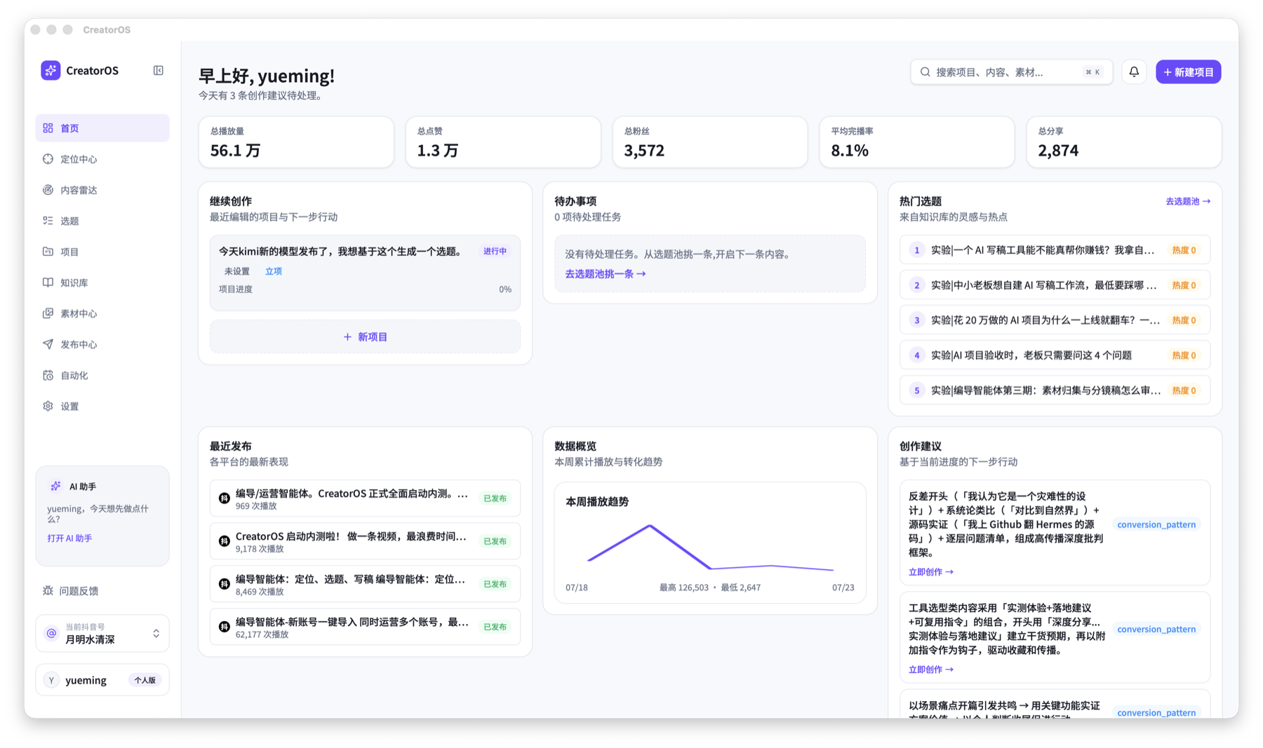
CreatorOS
让内容经营形成闭环
面向中文抖音口播与观点视频创作者的，本地优先编导式桌面系统。
CreatorOS
01
Notes:
[Sources]
- /Users/zyongzhu/Workbase/Thirdspace-creator/docs/产品定位.md
- /Users/zyongzhu/Workbase/Thirdspace-creator/docs/assets/creatoros-user-guide/desktop/home.png

Slide 2
创作者真正缺的，通常不是更多工具
当定位、选题、稿件、素材、发布和复盘彼此断开，AI 再强也只能解决局部问题。
真正影响长期效率的，是信息能不能从上一环自然流到下一环。
零散工具
CreatorOS
每次从空白开始
素材与稿件彼此分离
发布结果难以回流
一个账号一个工作区
每条内容一个项目
经验回到下一条内容
CreatorOS
02
Notes:
[Sources]
- /Users/zyongzhu/Workbase/Thirdspace-creator/docs/产品定位.md
- /Users/zyongzhu/Workbase/Thirdspace-creator/docs/CreatorOS-新用户0到1标杆路线.md

Slide 3
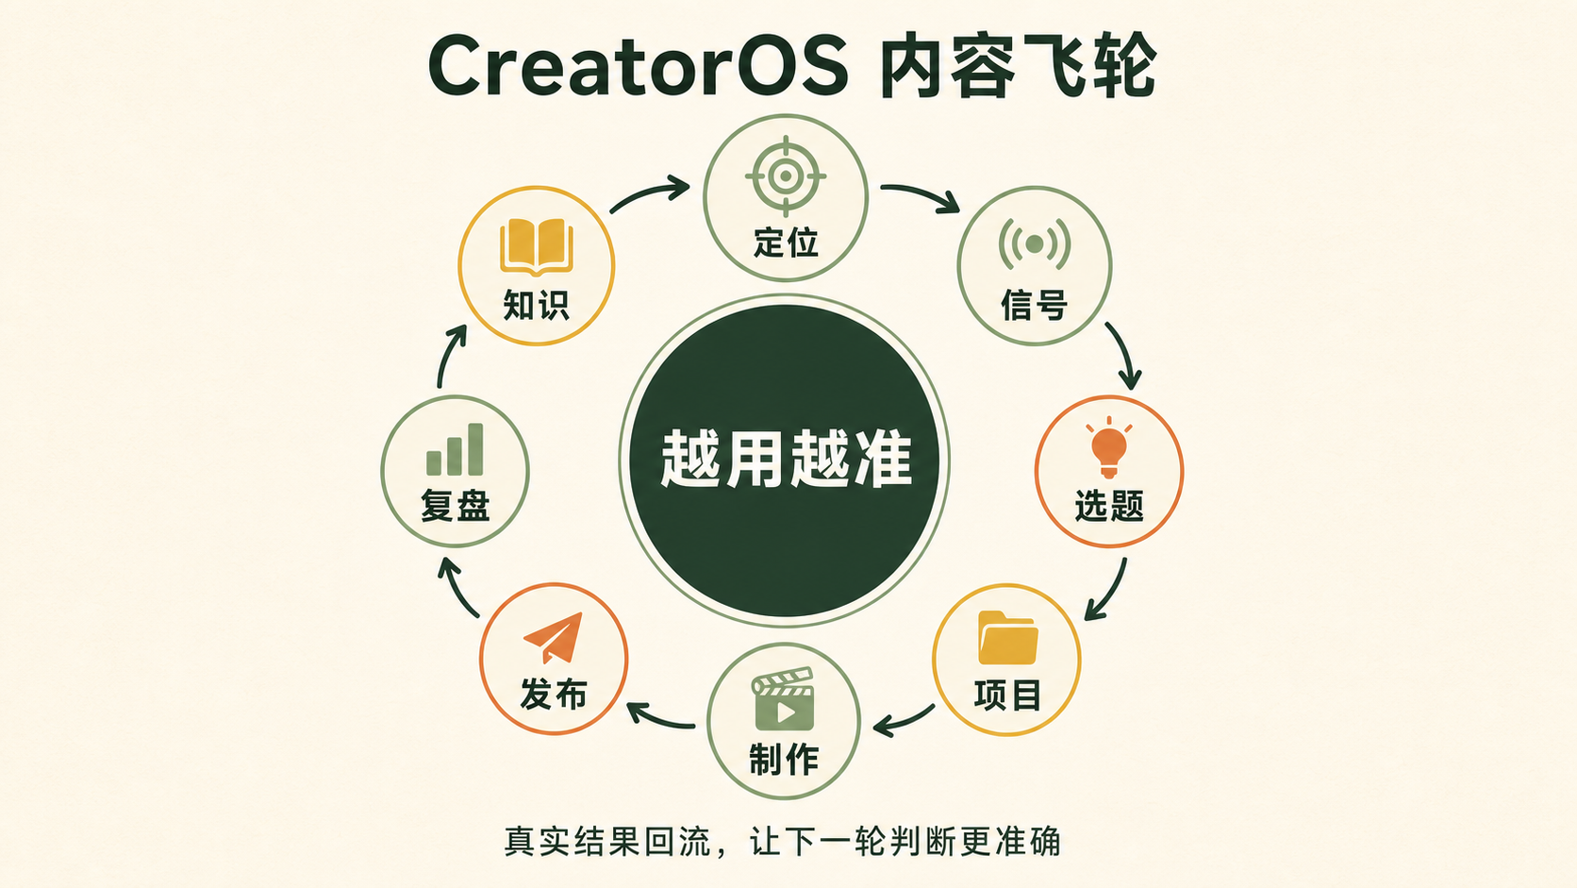
让一条内容，成为下一条的依据
真实信号 → 内容项目 → 复盘经验
CreatorOS 把定位、信号、选题、制作、发布登记与复盘连成循环。只有经过确认或验证的经验，才会进入下一轮创作。
CreatorOS
03
Notes:
[Sources]
- /Users/zyongzhu/Workbase/Thirdspace-creator/docs/产品定位.md
- /Users/zyongzhu/Workbase/Thirdspace-creator/docs/CreatorOS-新用户0到1标杆路线.md
- /Users/zyongzhu/Workbase/Thirdspace-creator/docs/assets/creatoros-user-guide/infographics/content-flywheel.png

Slide 4
三个代表性工作面，覆盖内容经营的关键判断
定位与信号
建立账号定位，连接博主主页、收藏、网页、RSS 与关键词等真实来源，让选题有依据。
项目与作品
在同一项目里组织 Brief、论点、素材、脚本、审核、制作与发布准备，减少上下文丢失。
复盘与知识
把预测、真实指标、评论和人工洞察放在一起，只沉淀经过确认的可复用经验。
01
02
03
CreatorOS
04
Notes:
[Sources]
- /Users/zyongzhu/Workbase/Thirdspace-creator/docs/产品定位.md
- /Users/zyongzhu/Workbase/Thirdspace-creator/docs/CreatorOS-新用户0到1标杆路线.md

Slide 5
AI 做重活，但最终决定始终在创作者手里
CreatorOS 把 AI 放在“候选与建议”的位置，而不是让它越过用户直接改变正式数据。
这个边界同时保护创作判断、账号差异和长期知识质量。
AI 负责
创作者负责
整理证据与上下文
生成候选与草稿
提出审核与制作建议
采纳、修改或拒绝
锁定关键判断
确认经验是否复用
CreatorOS
05
Notes:
[Sources]
- /Users/zyongzhu/Workbase/Thirdspace-creator/docs/产品定位.md
- /Users/zyongzhu/Workbase/Thirdspace-creator/docs/CreatorOS-新用户0到1标杆路线.md

Slide 6
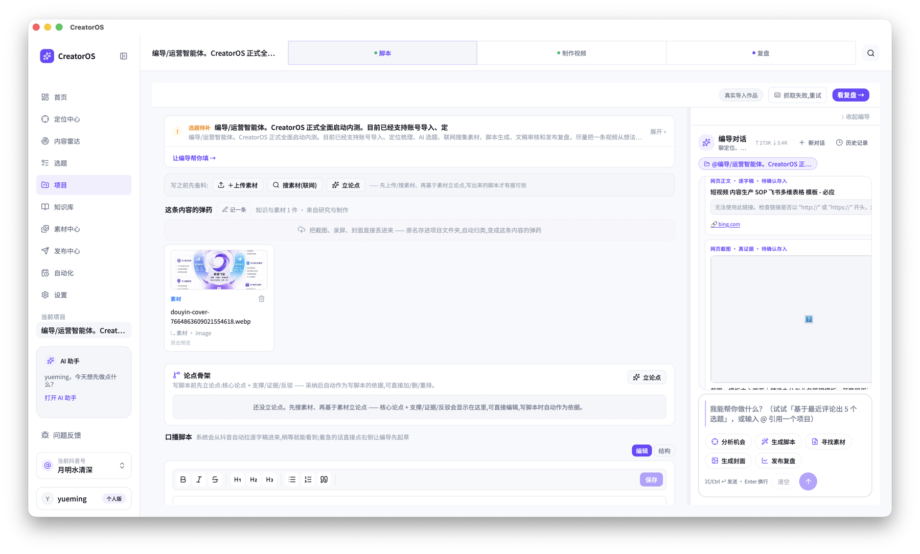
一条内容，在同一个项目里推进
脚本｜制作视频｜复盘
选题卡、论点、素材、脚本版本、审核和发布准备不再散落。制作与复盘继续沿用同一个项目上下文。
CreatorOS
06
Notes:
[Sources]
- /Users/zyongzhu/Workbase/Thirdspace-creator/docs/CreatorOS-新用户0到1标杆路线.md
- /Users/zyongzhu/Workbase/Thirdspace-creator/docs/assets/creatoros-user-guide/desktop/project-script.png

Slide 7
真实数据不是装饰，而是下一条内容的依据
CreatorOS 关注判断是否越来越可靠，而不是用调用次数、生成字数或虚假的漂亮图表证明价值。
没有真实数据就显示空；有结果后，再把预测、表现与观众反馈放在一起。
先预测
看结果
验经验
发布前锁定判断，避免事后解释。
回收真实指标与评论，不用演示数据。
人工确认后，经验才进入下一轮。
CreatorOS
07
Notes:
[Sources]
- /Users/zyongzhu/Workbase/Thirdspace-creator/docs/产品定位.md
- /Users/zyongzhu/Workbase/Thirdspace-creator/docs/CreatorOS-新用户0到1标杆路线.md

Slide 8
适合谁，也明确不替代什么
产品边界越清楚，越容易判断 CreatorOS 是否适合自己的内容经营方式。
它面向持续创作、愿意复盘、重视本地数据和独立判断的个人创作者。
更适合
不试图替代
中文口播与观点视频
单人或多账号长期经营
本地优先、自有模型密钥
多人审批协作平台
专业多轨剪辑软件
无人确认的全托管发布
CreatorOS
08
Notes:
[Sources]
- /Users/zyongzhu/Workbase/Thirdspace-creator/docs/产品定位.md

Slide 9
CreatorOS
让每一次创作，
都留下可复用的判断
creatoros.aitongban.cloud
产品介绍｜商务交流
CreatorOS
Notes:
[Sources]
- /Users/zyongzhu/Workbase/Thirdspace-creator/docs/产品定位.md
- /Users/zyongzhu/Workbase/Thirdspace-creator/website/index.html

